Slide 1

Tiếng Việt:
MỘT MÁI NHÀ CHUNG(T1)

Slide 2

1. Hướng dẫn đọc.
Đọc trôi chảy toàn bài, chú ý đọc đúng, rõ ràng các câu thơ. Giữa các khổ thơ, nghỉ hơi dài hơn. Giọng đọc cố gắng thể hiện thiên nhiên sinh động.
2. Chia khổ .
+ Khổ 1: Từ đầu đến xanh rập rình.
+ Khổ 2: Tiếp theo cho đến Tròn vo bên mình.
+ Khổ 3: Tiếp theo cho đến Hoa giấy lợp hồng.
+ Khổ 4: Tiếp theo cho đến Xanh đến vô cùng.
+ Khổ 5: Tiếp theo cho đến Bảy sắc cầu vồng.
+ Khổ 6: Còn lại.

Slide 3
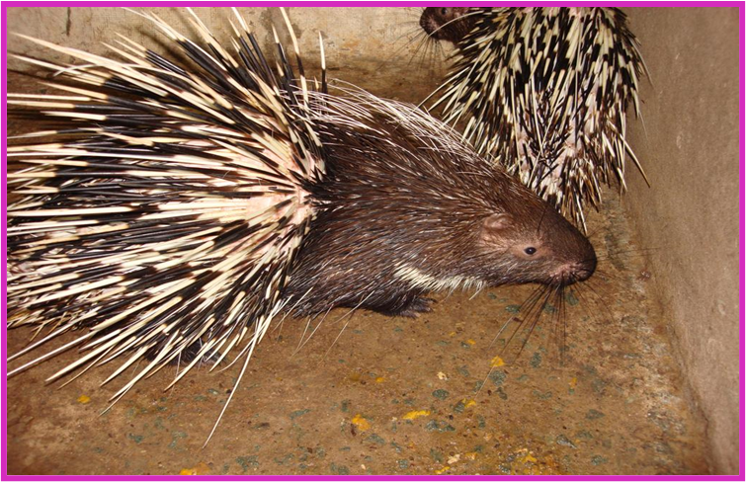
TIẾNG VIỆT:
MỘT MÁI NHÀ CHUNG (T1)
3. Luyện đọc và tìm hiểu bài.
dím,
rập rình
nghiêng,
giàn,
trông,
chung,
- Dím (nhím): loài gặm nhấm, có lông nhọn hình que, sống trong hang đất ở vùng rừng núi.

Slide 4
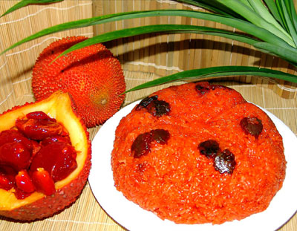

TIẾNG VIỆT:
MỘT MÁI NHÀ CHUNG (T1)
3. Giải nghĩa từ.
- Gấc: cây leo, quả có nhiều gai mềm, lúc chín ruột đỏ, thường dùng để trộn với gạo nếp thổi xôi.
Cầu vồng: hình vòng cung nhiều màu, do ánh sáng chiếu qua hơi nước tạo nên trên bầu trời.

Slide 5

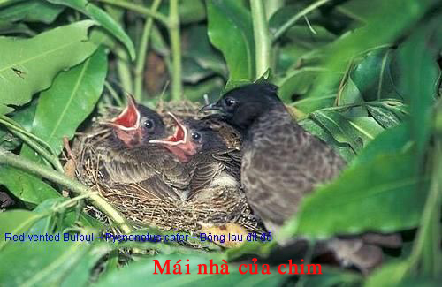

TIẾNG VIỆT:
MỘT MÁI NHÀ CHUNG (T1)
Luyện đọc
Tìm hiểu bài
Câu 1: Bài thơ nhắc đến mái nhà riêng của những con vật nào?
dím,
rập rình
nghiêng,
giàn,
Mái nhà riêng của chim, cá, dím. ốc.
trông,
chung,

Slide 6

TIẾNG VIỆT:
MỘT MÁI NHÀ CHUNG (T1)
Luyện đọc
Tìm hiểu bài
dím,
rập rình
Câu 2: Ghép từ ngữ ở A với từ ngữ ở B để nói đúng đặc điểm ngôi nhà của từng con vật?
nghiêng,
giàn,
trông,
chung,

Slide 7
TIẾNG VIỆT:
MỘT MÁI NHÀ CHUNG (T1)
Luyện đọc
Tìm hiểu bài
Câu 2: Ghép từ ngữ ở A với từ ngữ ở B để nói đúng đặc điểm ngôi nhà của từng con vật?
dím,
rập rình
nghiêng,
giàn,
trông,
chung,
+ Mái nhà của chim – lợp nghìn lá biết. Mái nhà của cá- sóng xanh rập rình. Mái nhà của dím- sâu trong lòng đất. Mái nhà của ốc – tròn vo bên mình.

Slide 8
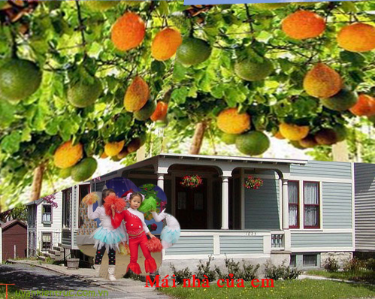
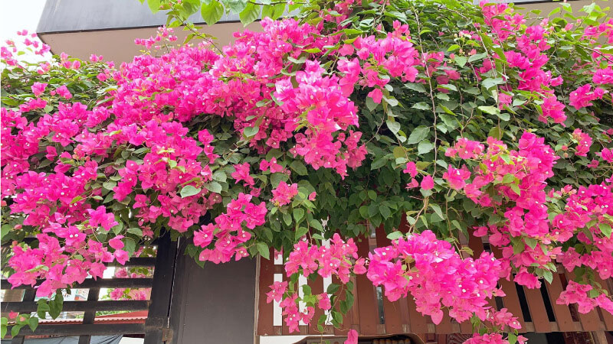
TIẾNG VIỆT:
MỘT MÁI NHÀ CHUNG (T1)
Luyện đọc
Tìm hiểu bài
Câu 3: Giới thiệu về mái nhà riêng của các bạn nhỏ trong bài thơ.
dím,
rập rình
nghiêng,
giàn,
+ Mái nhà của mỗi bạn nhỏ trong bài thơ rất khác nhau. Có mái nhà rợp bóng cây xanh mát của giàn gấc lúc lỉu quả chín đỏ. Có mái nhà được tô điểm bởi sắc hoa giấy rực rỡ.
trông,
chung,

Slide 9
TIẾNG VIỆT:
MỘT MÁI NHÀ CHUNG (T1)
Luyện đọc
Tìm hiểu bài
+ Câu 4: Mái nhà chung của muôn loài là gì?
dím,
rập rình
+ Mái nhà chung của muôn loài là bầu trời xanh, xanh đến vô cùng.
nghiêng,
giàn,
trông,
chung,
Tìm từ ngữ miêu tả bầu trời xanh – mái nhà chung của muôn vật trong bài thơ Một mái nhà chung?
+ Các từ ngữ: xanh, xanh đến vô cùng, rực rỡ, bảy sắc cầu vồng.

Slide 10

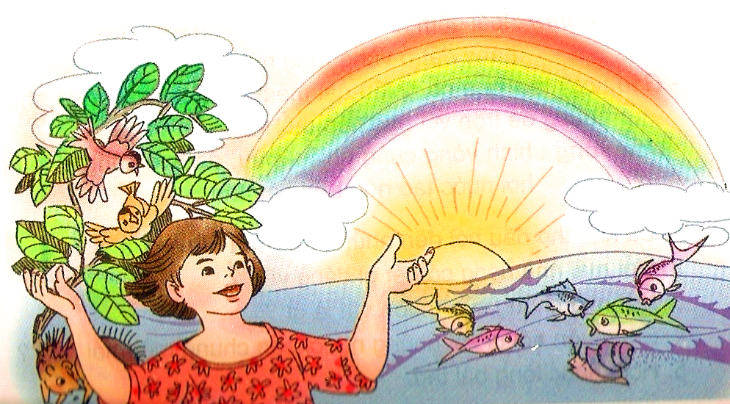
TIẾNG VIỆT:
MỘT MÁI NHÀ CHUNG (T1)
Luyện đọc
Tìm hiểu bài
dím,
rập rình
+ Câu 5: Em muốn nói điều gì với những người bạn cùng chung sống dưới mái nhà chung?
nghiêng,
giàn,
trông,
Hãy chung tay bảo vệ bầu trời vì bầu trời là mái nhà chung che chở và bảo vệ muôn loài.
chung,

Slide 11

TIẾNG VIỆT:
MỘT MÁI NHÀ CHUNG (T1)
Luyện đọc
Tìm hiểu bài
dím,
rập rình
NỘI DUNG
nghiêng,
giàn,
Mọi vật đều có mái nhà riêng nhưng đều sống chung dưới bầu trời. Vì thế hãy bảo vệ và giữ gìn mái nhà chung đó.
trông,
chung,

Slide 12

XIN CHÂN THÀNH CẢM ƠN
QUÝ THẦY CÔ GIÁO VÀ CÁC EM
Notes:
12

